Slide 1
局域网

Slide 2
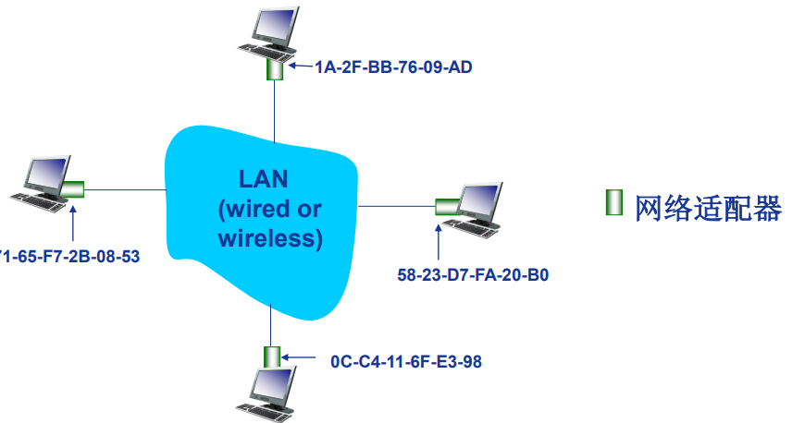
IP MAC
32位IP地址:
接口的网络层地址
用于标识网络层(第3层)分组，支持分组转发
MAC地址
又被称为称LAN地址,物理地址,以太网地址
用于局域网内标识一个帧从哪个接口发出，到达 哪个物理相连的其他接口
48位
固化在网卡的 ROM中，有时也可以软件设置
e.g.: 1A-2F-BB-76-09-AD（16进制）
局域网中的每块网卡都有一个唯一的MAC地址
MAC地址由IEEE统一管理
网卡生产商购买MAC地址空间
与IP类比

Slide 3
ARP: 地址解析协议
问题: 在同一个LAN内， 如何在已知目的接口的IP地 址前提下确定其MAC地址？
ARP表
LAN中的每个IP结点 (主机、路由器)维护一个表
存储某些LAN结点的 IP/MAC地址映射关系
< IP地址; MAC地址; TTL>
TTL (Time To Live):经过这个时间以后该映 射关系会被遗弃(典型 值为20min)
例：B的MAC地址不在 A的 ARP 表中
1. A广播ARP查询分组，其 中包含B的IP地址（LAN中所有结点都会接收 ARP查询）
2. B接收ARP查询分组，IP 地址匹配成功，向A应答 B的MAC 地址
3. A在其ARP表中，缓存B的 IP-MAC地址对，直至超时
“即插即用”:结点自主创建ARP表， 无需干预

Slide 4
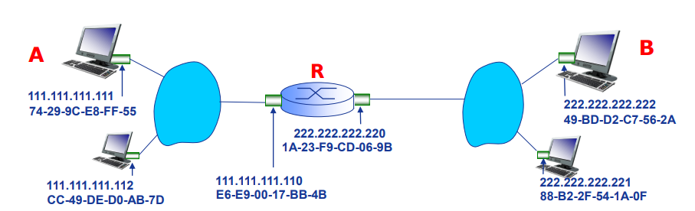
ARP: 地址解析协议
关注寻址：IP地址(数据报中)和MAC地址(帧中)
A知道B的IP地址：用户指定
A知道第一跳R接口IP地址：默认网关
A知道R的接口MAC地址：ARP协议
Notes:
先看信道划分协议
以TDMA和FDMA为例子
Tdma把时间划分成一个一个时期按顺序分配给不同的节点
每个节点“周期性”接入信道
，并且每个站点在每个周期，占用固定长度的时隙，还存在着未用时隙空闲现象
而对于FDMA，则将信道频谱划分为若干频带
为每个站点分配一个固定的频带，并且不存在无传输频带空闲现象

Slide 5
ARP: 地址解析协议
过程：
A构造IP数据报
A构造链路层帧
帧从A发送至R
R接收帧，提取IP数据报，传递给上层IP协议
R转发IP数据报（源和目的IP地址不变！）
R创建链路层帧
R转发IP数据报（源和目的IP地址不变！）
R创建链路层帧
Notes:
其中源IP地址是A的IP地址，目的IP地址是B的IP地址
，其中源MAC地址是A的MAC地址，目的MAC地址是 R(左)接口的MAC地址，封装A到B的IP数据报。
，其中源MAC地址是R(右)接口的MAC地址，目 的MAC地址是B的MAC地址，封装A到B的IP数据报。
，其中源MAC地址是R (右)接口的MAC地址，目 的MAC地址是B的MAC地址，封装A到B的IP数据报。

Slide 6
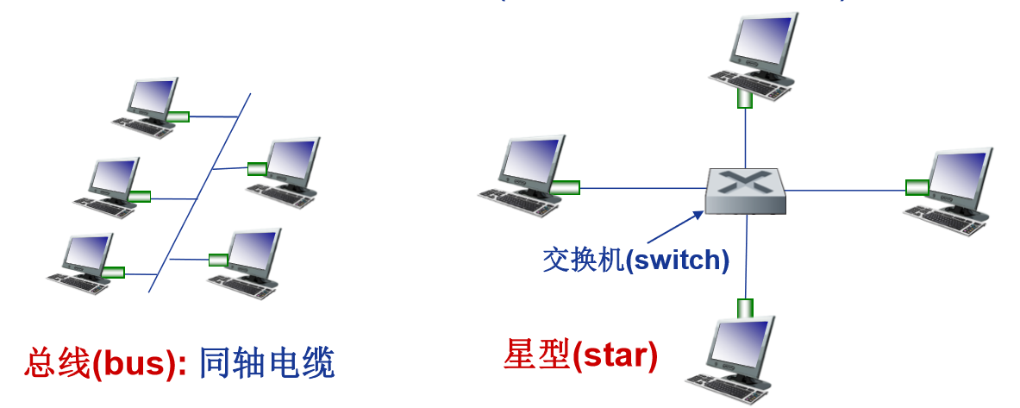
以太网
居于统治地位的有线LAN技术，应用广泛，低价，满足速率需求
物理拓扑
总线：所有结点在同一冲突域
星型：每个结点具有单独冲突域，中心交换机连接
无连接：发送帧的网卡与接收帧的网卡间没有“握手”过程
不可靠：接收网卡不向发送网卡进行确认
差错帧丢弃，依靠高层协议恢复
以太网的MAC协议
采用二进制指数退避算法的CSMA/CD
Notes:
冲突域：即任二结点可能发生冲突的区域

Slide 7
以太网CSMA/CD算法
网卡从网络层接收数据报，即开始创建数据帧
监听信道：
信道空闲：发送数据帧
信道忙：等待至信道空闲
网卡发送完成数据帧，且未检测到其他结点发送数据：
认为发送成功
若网卡发送数据帧过程中，检测到其他结点发送数据：
立即中止发送，并发生堵塞信号，以通知其他结点
对上述中止情况，即进入二进制指数退避：
第m次连续冲突后，取n=min{10,m}
网卡从{0，1...... }中随机选择一数K
网卡等待K*512bit的传输延迟时间，再返回第二步，继续监听
即有连续冲突的次数越多，平均等待时间越长

Slide 8

以太网帧结构
前导码preamble(8B)
7个字节的10101010，第8字节为10101011，用于发送端与接收端的时钟同步
目的MAC地址、源MAC地址(各6B)
若网卡MAC地址与帧目的MAC地址匹配，或者帧目的MAC地址为广播地址(FF-FF-FF-FF-FF-FF)，则网卡接收此帧，并将网络层分组交给相应的网络层协议。否则，网卡丢弃此帧
类型type(2B)
指示帧中封装的是哪种高层协议的分组
数据Data(46~1500B)
即上层协议载荷
下限46B使数据冲突可以被检测到
循环冗余校验码CRC(4B)：差错帧丢弃

Slide 9
交换机
链路层设备：
存储-转发以太网帧
检验帧目的MAC地址，选择性向一个或多个输出链路转发
利用CSMA/CD访问链路，发送帧
透明：主机感知不到
即插即用：不需配置
自学习：不需配置
主机利用独享链路直连交换机
可以缓存帧
交换机在每段链路上利用 CSMA/CD收发帧，但无冲突，且可以全双工
交换: 传输可以同时进行，没有冲突

Slide 10
交换机--交换表
类似路由表，存储到达某些主机对应的端口
结构： (主机的MAC地址, 到达主机的接口, 时间戳)
创建与维护：
不利用算法事先创建（即不使用路由表方法）
自学习：
当收到帧时，交换机“学习”到发送帧的主机（通过帧的源MAC地址），位于收到该帧的接口所连接的LAN网段
将学习到的发送主机MAC地址/接口信息记录到交换表中
帧过滤/转发
交换机收到帧
检索交换表：
此帧的目的主机与发送主机属于一个端口（即属于一个网段），则丢弃此帧（即不需要通过交换机转发，在网段内即已接收）
此帧的目的主机与发送主机属于一个端口，则转至相应端口发送
交换表中还无对应数据，泛洪式发送

Slide 11
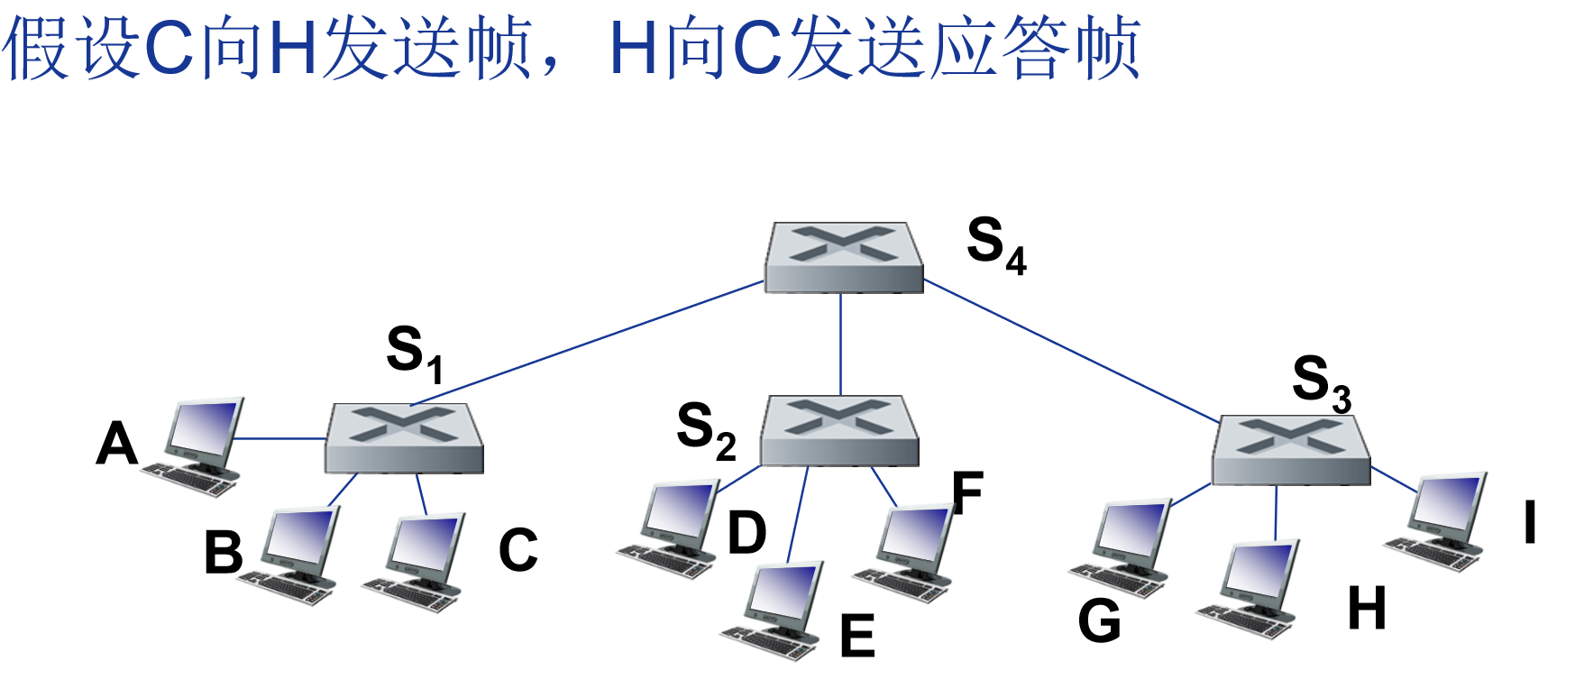
多交换机自学习举例
S1学习C位置，向其它端口泛洪
S4学习C位置(S1)，向其它端口泛洪
S2,S3学习C位置(S4)，向其它端口泛洪
H接受发送帧并应答，其它计算机忽略
S3学习H位置，向S4发送
S4学习H位置(S3)，向S1发送
S1学习H位置(S4)，向C发送
C接受应答帧

Slide 12
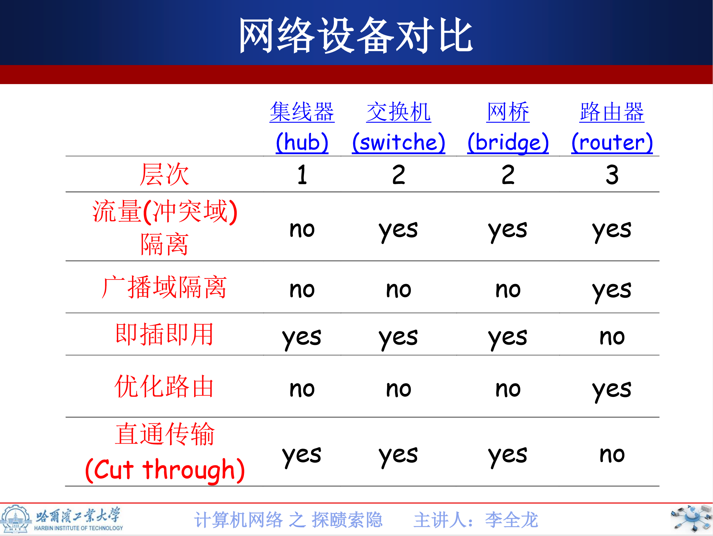

Slide 13
虚拟局域网(VLAN)
简化交换机迁移
将一些交换机端口划分为一个虚拟局域网
基于端口的VLAN
流量隔离:只有同一端口组/MAC地址组互相转发信息
动态成员:端口可以动态分配给不同VLAN
在VLAN间转发:通过路由，就像在不同交换机上一样
因此实际上厂家往往将路由器与交换机整合
跨越多交换机的VLAN
多线缆连接:每个线缆连接一个VLAN
中继端口:跨越多个物理交换机的VLAN在各物理交换机上设置中继端口
为避免在802.1协议产生歧义，设计802.1q协议为经过中继端口转发的帧增加/去除额外的首部域

Slide 14
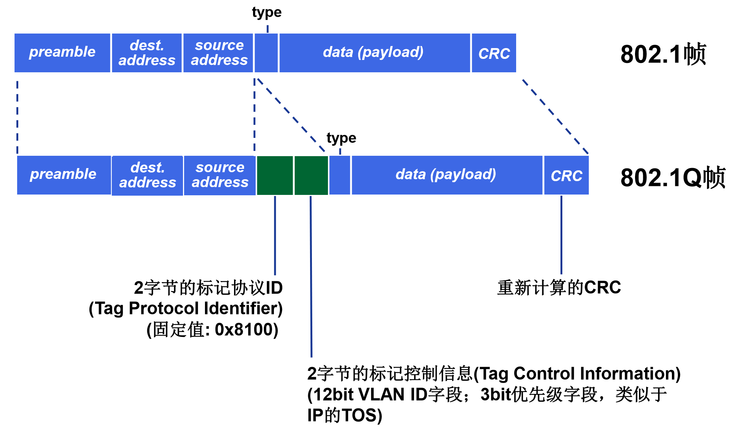
802.1q协议
为多VLAN转发802.1帧容易产生歧义 (必须携带VLAN ID信息) 802.1q协议为经过中继端口转发的帧增加/去除额外的首部域

Slide 15
PPP协议
点对点链路特点：一个发送端，一个接收端，一条链路：比广播链路容易
无需介质访问控制
无需明确的MAC寻址
常见的点对点链路：拨号链路, ISDN链路
常见的点对点链路控制协议
HDLC（High Level Data Link Control）
PPP (Point-to-Point Protocol)
PPP设计需求
组帧：将网络层数据报封装到数据链路层帧中
可以同时承载任何网络层协议分组(不仅IP数据报)
可以向上层实现分用（多路分解）
比特透明传输：数据域必须支持承载任何比特模式
差错检测（无纠正）
连接活性(connection liveness)检测：检测、并向网络层通知链路失效
网络层地址协商：端结点可以学习/配置彼此网络地址
Notes:
点对点链路特点是一个发送端，一个接收端，一条链路，因此比广播链路容易，它无需介质访问控制，无需明确的MAC寻址。常见的点对点链路有拨号链路, ISDN链路。
常见的点对点链路控制协议有HDLC（High Level Data Link Control）PPP (Point-to-Point Protocol)
PPP设计时需要考虑以下需求
组帧：将网络层数据报封装到数据链路层帧中
可以同时承载任何网络层协议分组(不仅IP数据报)
可以向上层实现分用（多路分解）
比特透明传输：数据域必须支持承载任何比特模式
无纠正的差错检测
连接活性(connection liveness)检测：检测、并向网络层通知链路失效
网络层地址协商：端结点可以学习/配置彼此网络地址

Slide 16
PPP协议(Cont’d)
PPP无需支持的功能
差错纠正/恢复
流量控制
乱序交付
多点链路
PPP数据帧
标志(Flag): 定界符(delimiter)
地址(Address): 无效(仅仅是一个选项)
控制(Control): 无效；未来可能的多种控制域
协议(Protocol): 上层协议 (eg, PPP-LCP, IP, IPCP, etc)
信息(info): 上层协议分组数据
校验(check): CRC校验，用于差错检测
问题：如何判断<01111110>是数据还是标志？
发送端：在数据中的和字节前添加额外的字节 (“填充(stuffs)”)
接收端
单个字节表示一个填充字节
连续两个字节：丢弃第1个，第2个作 为数据接收
单个字节: 标志字节
Notes:
对于PPP协议而言，他无需支持差错纠正/恢复，流量控制，乱序交付，多点链路
在一个PPP数据帧里有：
标志(Flag): 定界符(delimiter)
地址(Address): 无效(仅仅是一个选项)
控制(Control): 无效；未来可能的多种控制域
协议(Protocol): 上层协议 (eg, PPP-LCP, IP, IPCP, etc)
信息(info): 上层协议分组数据
校验(check): CRC校验，用于差错检测
这引来一个问题：如何判断<01111110>是数据还是标志？
在发送端需要在数据中的和字节前添加额外的字节 (“填充(stuffs)”)
对接收端而言：单个字节表示一个填充字节；连续两个字节：丢弃第1个，第2个作 为数据接收 ；单个字节: 标志字节

Slide 17
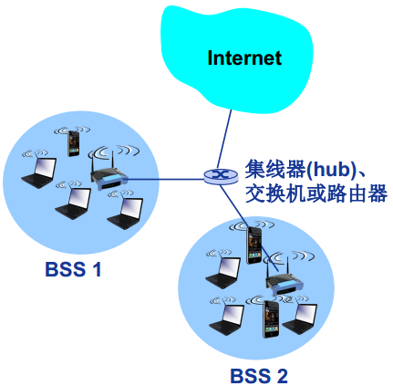
802.11简介
无线主机与基站通信：基站(base station) = 访问点(access point-AP)
基础设施:无线主机、AP
802.11b:2.4GHz-2.485GHz频谱划分为11个不同频率的信道
每个AP选择一个频率(信道)
存在干扰可能: 相邻的AP可能选择相同的信道！
主机: 必须与某个AP关联(associate)
扫描信道，监听包含AP名称(服务集标识符-SSID )
MAC地址的信标(beacon)帧
Notes:
无线局域网：
无线主机与基站通信， 基站也叫访问点（ap）,无线局域网的基础设施就是无线主机和ap，一个ap和连接他的无线主机构成了一个基本服务己（BBS）也称为单元

Slide 18
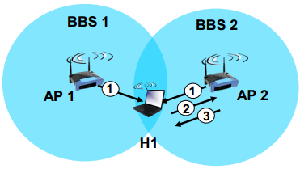
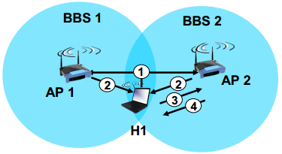
802.11AP关联
被动扫描(scanning):
各AP发送信标帧
主机(H1)向选择的AP发送关联请求帧
AP向主机(H1)发送关联响应帧
主动扫描:
主机(H1)主动广播探测请求帧(Probe Request Frame)
AP发送探测响应帧(Probe Response Frame)
主机(H1)向选择的AP发送关联请求帧
P向主机(H1)发送关联响应帧

Slide 19
802.11多路访问控制
MAC协议CSMA/CA
802.11 sender
if 监听到信道空闲了DIFS时间
then发送整个帧(无同时检冲突，即CD)
if 监听到信道忙 then
开始随机退避计时，当信道空闲时，计时器倒计时当计时器超时时，发送帧
if 没有收到ACK then
增加随机退避间隔时间
重复第2步
802.11 receiver
if 正确接收帧
延迟SIFS时间后，向发送端发送ACK
Notes:
802.11同样存在多路访问控制的问题
使用CSMA – 发送数据前监听信道，避免与正在进行传输的其他结点冲突 ，但是不能像CSMA/CD那样，边发送、边检测冲突！ 因为：无线信道很难实现 而且 无法侦听到所有可能的冲突：隐藏站、信号衰落 因此使用CSMA/CA协议
这就是csma/ca协议的过程

Slide 20
802.11 MAC协议: CSMA/CA
基本思想： 允许发送端“预约” (reserve)信道，而不是随机发送数据帧，从而避免长数据帧的冲突
发送端首先利用CSMA向BS发送一个很短的RTS帧
RTS帧仍然可能彼此冲突 (但RTS帧很短)
BS广播一个CTS(clear-to-send)帧作为对RTS的响应
CTS帧可以被所有结点接收
消除隐藏站影响
发送端可以发送数据帧
其他结点推迟发送
Notes:
基本思想
利用很小的预约帧彻底避免了数据帧冲突！

Slide 21
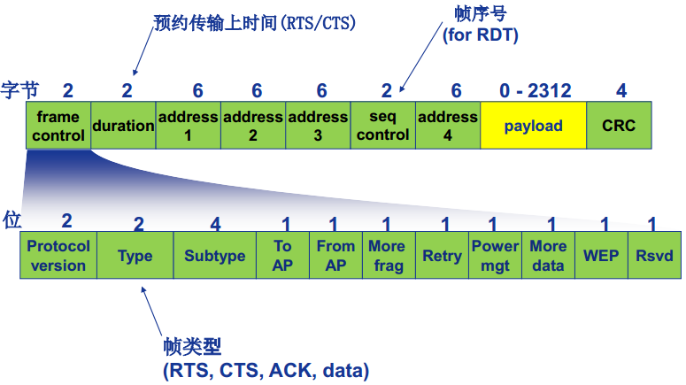
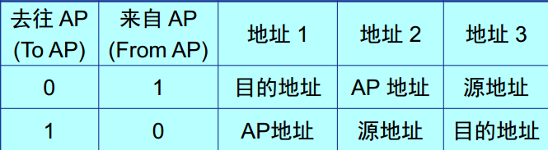
802.11 MAC帧
802.11数据帧地址
Notes:
802.11数据帧有4个地址字段 地址 4 用于自组网络

